Slide 1
BÀI TẬP THỰC HÀNH 3
SỬ DỤNG LỆNH LẶP FOR...DO

Slide 2
Tình huống 1: Sử dụng câu lệnh lặp for để viết chương trình in ra màn hình 50 dấu *
CÂU 1:
a) Xác định bài toán
Không có
INPUT:
In ra màn hình 50 dấu *
OUTPUT:
b) Viết phần khai báo biến:
var j: integer;
c) Em hãy chọn các gợi ý để hoàn chỉnh câu lệnh lặp in ra màn hình 50 dấu * như trên nhé.
for j:= 1 to 50 do write(‘*’);

Slide 3
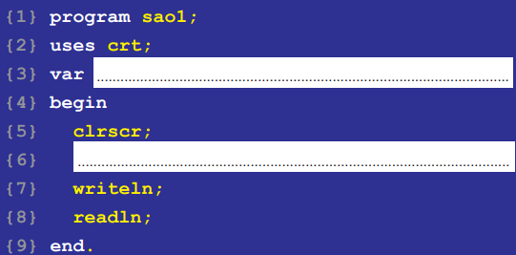
CÂU 2:
a) Điền vào chỗ trống để hoàn thiện chương trình.
j: integer;
for j:= 1 to 50 do write(‘*’);
b) Cho biết dòng lệnh thứ 7 có tác dụng gì?

Slide 4
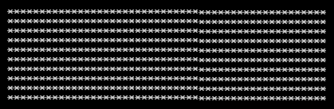
Tình huống 2: Viết chương trình in ra màn hình 10 dòng, mỗi dòng có 50 dấu *
CÂU 3:
a) Xác định bài toán
INPUT:
Không có
OUTPUT:
Hình chữ nhật có 10 dòng, mỗi dòng 50 ngôi sao.

Slide 5
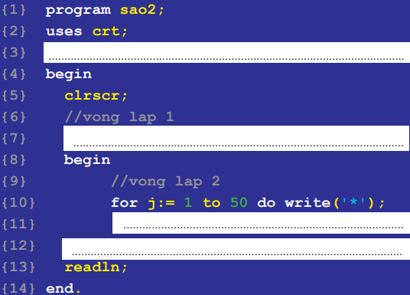
b) Em hãy sử dụng các gợi ý để hoàn thành chương trình sao2 nhé
var i, j: integer;
for i:= 1 to 10 do
writeln;
end;

Slide 6
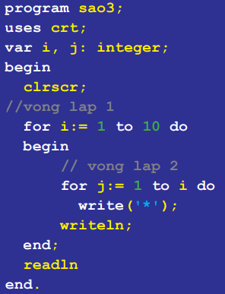
CÂU 4:

Slide 7

Tình huống 3: Tính số bút cần mua

Slide 8
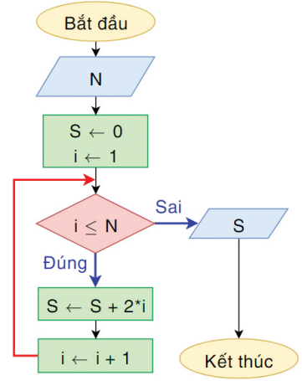
CÂU 5: a) Em hãy dựa vào sơ đồ khối để trả lời các câu hỏi và hoàn thiện chương trình:

Slide 9
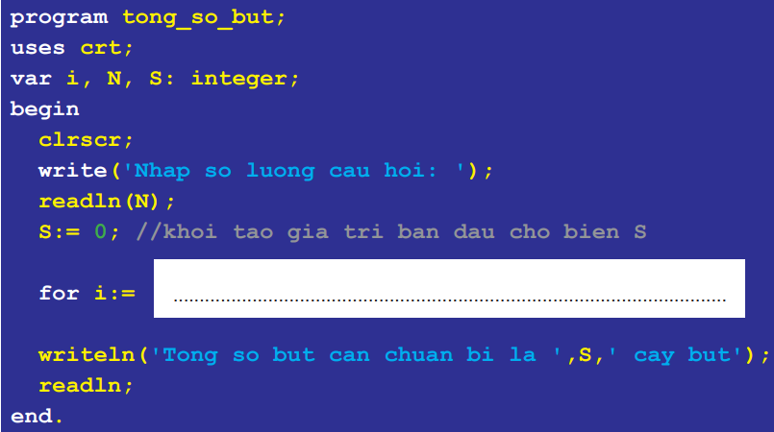
1 to N do S:= S + 2 * i;

Slide 10
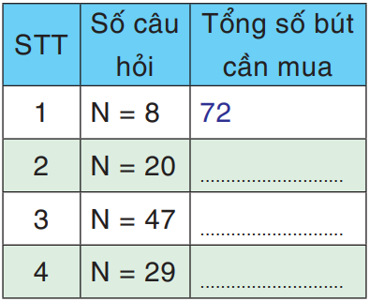
b) Em hãy chạy chương trình và kiểm tra kết quả với những bộ thử sau:
420
2256
870

Slide 11
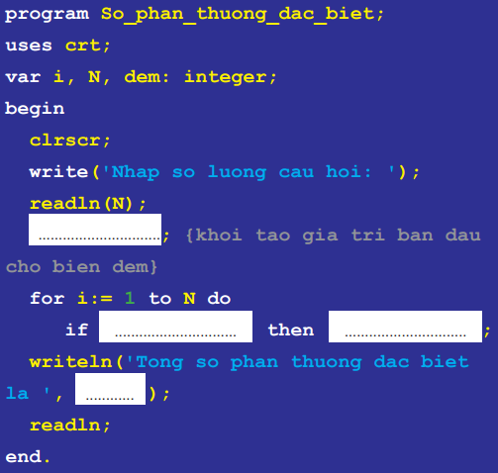
CÂU 6 a) Em hãy dùng các gợi ý để hoàn thành chương trình
dem:= 0
i mod 5 = 0
dem:= dem +1
dem

Slide 12
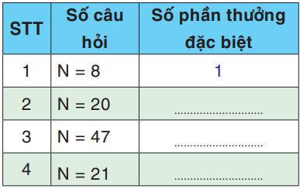
b) Em hãy chạy chương trình và kiểm tra kết quả với những bộ thử sau:
4
9
4

Slide 13
Tình huống 4: Kiểm tra số nguyên tố
CÂU 7:
a) Xác định bài toán
N
INPUT:
thông báo N là SNT hoặc N không phải là SNT
OUTPUT:
b) Ý tưởng thuật toán:
Để kiểm tra xem N có chia hết cho i hay không, em hãy khoanh tròn vào đáp án đúng?
A. N div i = 0 B. N div i = 1 C. N mod i = 0 D. N mod i = 1

Slide 14
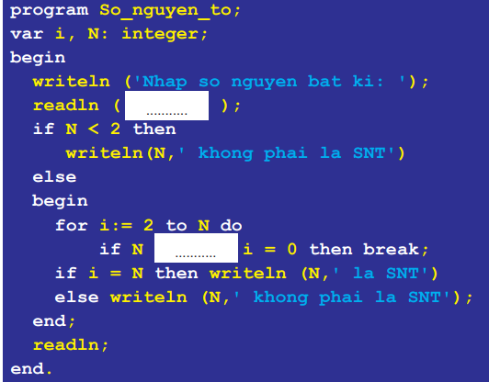
c) Chương trình:
N
mod

Slide 15
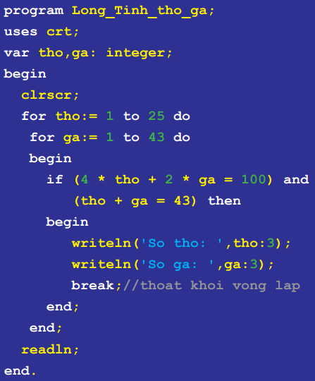
Tình huống 5
Bài toán vui: thỏ và gà

Slide 16
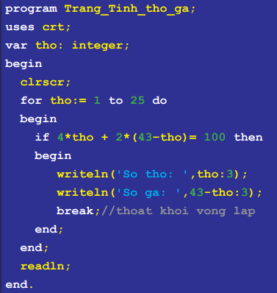
Tình huống 5
Bài toán vui: thỏ và gà

Slide 17
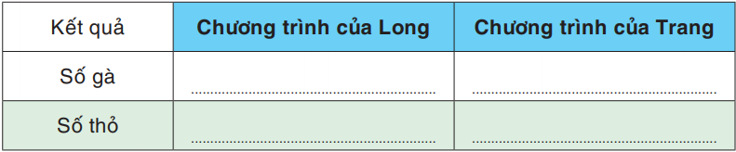
CÂU 8
a) Xác định bài toán
INPUT:
không có
OUTPUT:
số thỏ, số gà
b) Em hãy chạy cả hai chương trình và cho biết đáp án
7
7
36
36

